Slide 1
Izpeljani
seznami, množice, slovarji …

Slide 2
Pokaži črke
Napiši funkcijo pokaziČrke(beseda, črke), ki kot argument sprejme besedo in množico črk. Funkcija mora vrniti besedo, v kateri so vse črke, ki ne nastopajo v množici črke, spremenjene v pike.
>>> pokazi_crke('PONUDNIK', {'O', 'N'})
'.ON..N..'
>>> pokazi_crke('PONUDNIK', set(['O', 'I', 'K']))
'.O....IK'
>>> pokazi_crke('PONUDNIK', set())
'........'
>>> pokazi_crke('PONUDNIK', {'P', 'O', 'N', 'I', 'K', 'U'})
'PONU.NIK'

Slide 3
Ideja
Najprej sestavimo prazen niz bes.
Nato gremo čez dano besedo, črko za črko.
Če je določena črka v množici, v bes dodamo to črko, sicer dodamo namesto nje samo piko.

Slide 4
Koda
def pokaziČrke(beseda, črke):
'''Vrne novo besedo tako, da vse znake,
ki niso v množici črke, prikaže kot pike'''
bes = ''
for znak in beseda:
if znak in črke: # je med znanimi
bes += znak
else:
bes += '.'
return bes

Slide 5
KODA II
def pokaziČrke(beseda, črke):
'''Vrne novo besedo tako, da vse znake,
ki niso v množici črke, prikaže kot pike'''
bes = ''
for znak in beseda:
bes += znak if znak in črke else '.'
return bes
Pogojni izraz

Slide 6
'lepljenje'
'LEPILO'.join(tabelaNizov)
'-'.join(['Tra', 'ra', 'ra']
'Tra-ra-ra'
''.join(['Tra', 'ra', 'ra']
'Trarara'

Slide 7
KODA III
def pokaziČrke(beseda, črke):
'''Vrne novo besedo tako, da vse zanke,
ki niso v črke, prikaže kot pike'''
# sestavimo tabelo črk, oz. pik
bes = []
for znak in beseda:
bes.append(znak if znak in črke else '.')
# vrnemo 'zlepljene' zanke
return ''.join(bes)

Slide 8
TVORBA TABEL
tab = []
for …
tab.append(nekaj)
Izpeljana tabela
[izraz for sp in iter]
tab = [nekaj for …]

Slide 9
KODA IV
def pokaziČrke(beseda, črke):
'''Vrne novo besedo tako, da vse znake,
ki niso v množici črke, prikaže kot pike'''
return ''.join([znak if znak in črke \
else '.' for znak in beseda])
return ''.join([znak if znak in črke else '.' for znak in beseda])

Slide 10
Polžje dirke (Tabele I)
Tekmovalnega polža opišemo s tremi parametri: starostjo, težo in velikostjo. Faktor njegove tekmovalne sposobnosti opisuje takšna formula:
faktor=(starost+(teža/velikost)²)²
pri čemer velja manj je bolje (manjša kot je vrednost faktorja, boljši je polž).
Med vsemi polži želimo poiskati najboljšega. Napišite funkcijo najboljsi(s), ki sprejme seznam opisov polžev (seznam trojčkov [starost, teža, velikost]) in vrne faktor za najboljšega polža, spet na dve decimalni mesti natančno.
>>> najboljsi([[5, 6, 72], [4, 17, 77], [14, 21, 22], [17, 36, 64], [13, 29, 23]])
16.39

Slide 11
def sposobnost(s, t, v):
'''Vrne sposobnost polža'''
return round((s + (t/v)**2)**2,2)
def najboljsi(polzi):
'''Določi faktor sposobnosti najboljšega polža'''
polz = polzi[0] # prvi polž
nF = sposobnost(polz[0], polz[1], polz[2]) # prvi je najboljši ;-)
for polz in polzi: # prvega bomo sicer gledali dvakrat, a kaj zato!
a = sposobnost(polz[0], polz[1], polz[2])
if a < nF: # našli smo boljšega
nF = a
return nF
Ok, ampak ...

Slide 12
def sposobnost(s, t, v):
'''Vrne sposobnost polža'''
return round((s + (t/v)**2)**2,2)
def najboljsi(polzi):
'''Določi faktor sposobnosti najboljšega polža'''
polz = polzi[0] # prvi polž
nF = sposobnost(polz[0], polz[1], polz[2]) # prvi je najboljši ;-)
for polz in polzi: # prvega bomo sicer gledali dvakrat, a kaj zato!
a = sposobnost(polz[0], polz[1], polz[2])
if a < nF: # našli smo boljšega
nF = a
return nF

Slide 13
def sposobnost(starost, teža, velikost):
'''Vrne sposobnost polža
z danimi podatki '''
return round((starost + (teža/velikost)**2)**2,2)
def najboljsi(tabPolzi):
'''Določi faktor sposobnosti najboljšega polža v tabeli'''
polz = tabPolzi[0] # prvi polž
najboljsiFaktor = sposobnost(polz[0], polz[1], polz[2]) # prvi je najboljši ;-)
for polz in tabPolzi: # prvega bomo sicer gledali dvakrat, a kaj zato!
kakoSposoben = sposobnost(polz[0], polz[1], polz[2])
if kakoSposoben < najboljsiFaktor: # našli smo boljšega
najboljsiFaktor = kakoSposoben
return najboljsiFaktor

Slide 14
Kako pa z izpeljanimi tabelami?

Slide 15
def sposobnost(s, t, v):
'''Vrne sposobnost polža'''
return round((s + (t/v)**2)**2,2)
def najboljsi(tabPolzi):
return min([sposobnost(polz[0], polz[1], polz[2])
for polz in tabPolzi])

Slide 16
Tomo – Kuhamo in pečemo
Sestavine, ki jih potrebujemo za nek recept, opišemo s slovarjem, v katerem so ključi sestavine, vrednosti pa količine, ki jih potrebujemo. Sestavite funkcijo pomnozi(recept, faktor), ki sestavi in vrne nov recept. Ta naj vsebuje iste sestavine kot recept recept, le da so vse količine v njem pomnožene z danim faktorjem.
>>> pomnozi({'jajca': 4, 'moka': 500}, 2)
{'jajca': 8, 'moka': 1000}
def pomnozi(recept, faktor):
'''Vrne nov recept, spremenjen za faktor'''
novR = dict()
for sestavina, kolicina in recept.items():
novR[sestavina] = kolicina * faktor
return novR
Izpeljani slovar
def pomnoziV2(recept, faktor):
'''Vrne nov recept, spremenjen za faktor'''
return {sestavina: kolicina * faktor for sestavina, kolicina in recept.items()}

Slide 17
Zakaj gre
Potrebujemo naslednji dve tabeli
  S = [x² : x in {0 ... 9}]
  V = [1, 2, 4, 8, ..., 2¹²]
Kako bi do sedaj to naredili?

Slide 18
Demo 'klasika'

Slide 19
Lahko pa tudi
>>> S = [x**2 for x in range(10)]
>>> V = [2**i for i in range(13)]
>>> print(S); print(V)
[0, 1, 4, 9, 16, 25, 36, 49, 64, 81]
[1, 2, 4, 8, 16, 32, 64, 128, 256, 512, 1024, 2048, 4096]
Dva ukaza?

Slide 20
Še en zgled
trijePangrami = 'Šerif bo za domačo vajo spet kuhal žgance. ' +
'V kožuščku hudobnega fanta stopiclja mizar. ' +
'Pri Jakcu bom vzel šest čudežnih fig.'
tab_besed = trijePangrami.split()
print(tab_besed)
# sestavimo tabelo, ki vsebuje dolžine teh besed
[len(beseda) for beseda in tab_besed]

Slide 21
V splošnem
tab = [ izraz(elt) for elt in ponovnik ]

Slide 22
Kar ustreza
tab = list()
for elt in ponovnik:
tab.append(izraz(el))

Slide 23
tab = [ izraz(elt) for elt in ponovnik ]
vs
tab = list()
for elt in ponovnik:
tab.append(izraz(el))

Slide 24
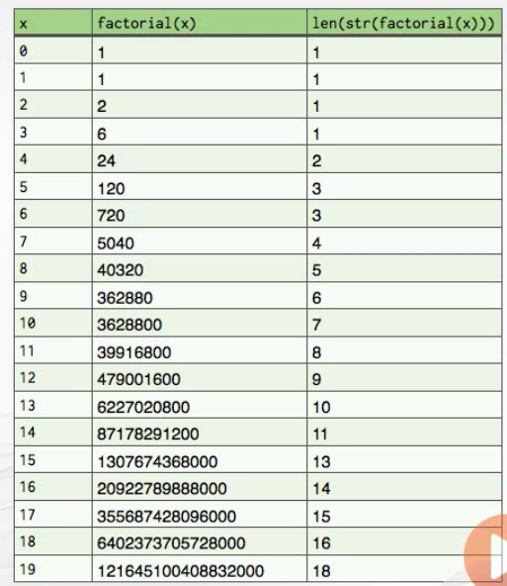
Zgled – tabela, ki pove, koliko števk ima n!
Oblika import!
from math import factorial
stevke = [len(str(factorial(x))
for x in range(20)]
tab = [(x, factorial(x),
len(str(factorial(x))))
for x in range(20)]
from pprint import pprint as pp
pp(tab)
pprint ?

Slide 25
Podobno velja za množice
mno = { izraz(elt) for elt in ponovnik }

Slide 26
In slovarje
slo = { izKlj(elt) : izVre(elt)
for elt in ponovnik }

Slide 27
Zgled
Imamo
država_glavno_mesto = {'Slovenija' : Ljubljana,
'Brazilija' : 'Brazilia',
'Maroko' : 'Rabat',
'Švedska' : 'Stockholm',
'Italija' : 'Rim'}
Radi bi vnesli kraj in dobili, v kateri državi je!
Potrebujemo torej 'obratni' slovar

Slide 28
'Obratni' slovar
mesto_država = {mesto : država
for država, mesto in država_glavno_mesto.items()}
pp(mesto_država)

Slide 29
Zgled
besede = ['hi', 'hello', 'foxtrot', 'hotel']
Sestavimo slovar, ki prvi črki besede priredi besedo
Kaj dobimo?
Kaj pa z { x[0:2] : x for x in besede }
{ x[0] : x for x in besede }

Slide 30
'Dodatki' k izpeljanim stvarem
Potrebujemo naslednji množici
  S = {x² : x in {0 ... 9}}
  M = {x | x ε S & x sod}
Kako do M?
>>> S = {x**2 for x in range(10)}
>>> M = {x for x in S if x % 2 == 0}

Slide 31
'Dodatki'
tab = [ izraz(elt) for elt in ponovnik
if pogoj(elt)
]

Slide 32
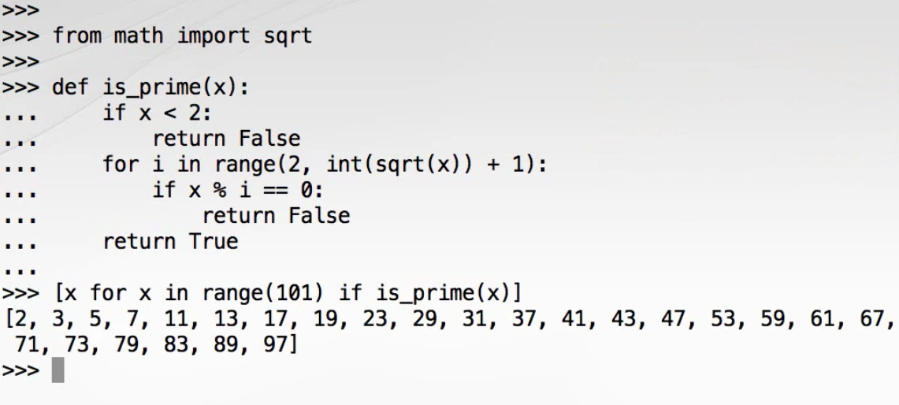
Praštevila

Slide 33
Slovar števil med 1 in 10000 z natanko tremi delitelji
število : nabor deliteljev
121 : (1, 11, 121)
Ideja?
trijeDel = {x*x : (1,x,x*x) for x in range(101)
if is_prime(x) }

Slide 34
Zgled
Denimo, da potrebujemo množico praštevil med 2 in 50
Ideja:
  Sestavimo množico vseh sestavljenih števil med 2 in 50
    Vsi večkratniki 2, 3
    do večkratnikov:
      7
  Potem je dobiti praštevila enostavno ;-)
sest = {j for i in range(2, 8) for j in range(i*2, 50, i)}
praš = {x for x in range(2, 50) if x not in sest}

Slide 35
Lahko tudi v enem izrazu
  praš = {x for x in range(2, 50)
  if x not in
  {j for i in range(2, 8)
  for j in range(i*2, 50, i)
  }
  }

Slide 36
Nekaj primerov uporab
Sestavi tabelo tistih vrstic v datoteki, ki vsebujejo določen niz
Dana je tabela z meritvami v st Celzija. Za kolege v ZDA tabelo pretvori v tako s st Fahrenheita
Sestavi kartezični produkt dveh množic
Sestavi tabelo vseh pitagorejskih trojic do 30

Slide 37
Sestavi tabelo tistih vrstic v datoteki, ki vsebujejo določen niz
iskani = 'konec'
dat = open('test.txt', 'r')
rezul = [vr for vr in dat if iskani in vr]

Slide 38
Sestavi kartezični produkt dveh množic
>>> barve = { 'red', 'green', 'yellow', 'blue' }
>>> stvari = { 'hiša', 'avto', 'žoga' }
>>> obarvane_stvari = { (x,y) for x in barve for y in stvari }

Slide 39
Dana je tabela z meritvami v st Celzija. Za kolege v ZDA tabelo pretvori v tako s st Fahrenheita
>>> Celsius = [39.2, 36.5, 37.3, 37.8]
>>> Fahrenheit = [ ((9/5)*x + 32) for x in Celsius ]

Slide 40
Sestavi tabelo vseh pitagorejskih trojic do 30
trojke = [ (x,y,z) for x in range(1,30)
for y in range(x,30)
for z in range(y,30) if x**2 + y**2 == z**2]
pp(trojke)

